Slide 1
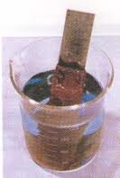
SEMIREACCIÓN DE REDUCCIÓN
La reducción ocurre cuando una especie química gana electrones y al mismo tiempo disminuye su número de oxidación. Por ejemplo, el cloro atómico (con número de oxidación cero) se convierte en el ion cloruro (con número de oxidación y carga de 1–) por ganancia de un electrón, según el esquema simbólico siguiente:
e⁻ + Cl0 Cl¹⁻
Por tanto la reducción es:
Ganancia de electrones.
Disminución del número de oxidación.

